Slide 1
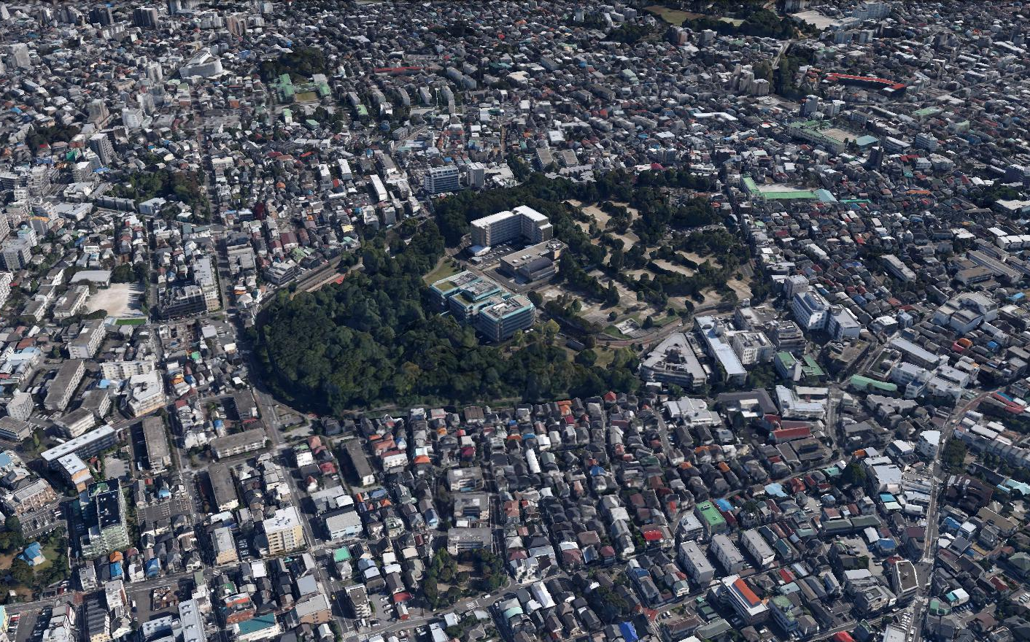
江古田の森の冷気形成と周辺市街地への影響
1113142 奥田健太 1113245 杉浦健太郎

Slide 2
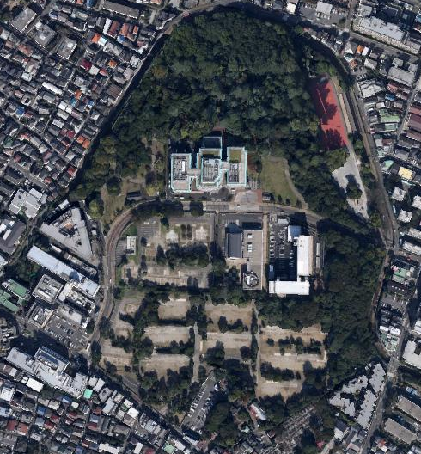
研究背景
江古田の森
江古田の森公園に隣接する団地の建て替えが行われている。
航空写真とか？
福祉
センター
団地周辺には江古田の森を含めて緑地が隣接している。
都市内緑地における、夜間冷気の形成と流出はヒートアイランド対策として大きな注目を集める。
団地建て替え地
現在は更地

Slide 3
冷気形成と流出の仕組み
晴天かつ静穏な夜間に、放射冷却により冷気が形成される。そして形成された冷気が市街地へ流出していく。
夜間
晴天
放射冷却
静穏
市街地
緑地
市街地

Slide 4
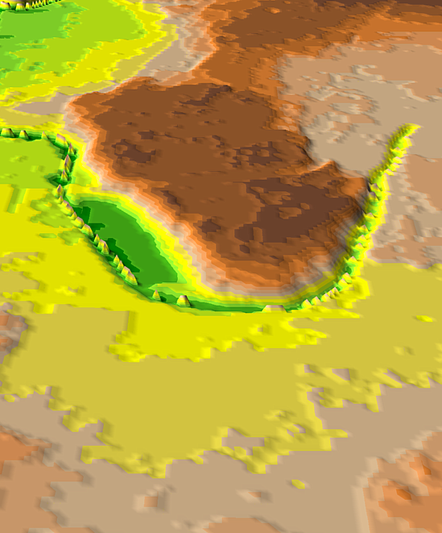
研究目的
斜面緑地
開発地区
江古田の森における冷気形成の仕組み
江古田の森
隣接緑地が開発地区に与える影響
江古田の森が周辺市街地に与える影響
対象地域の地形
（北側から俯瞰した図）

Slide 5
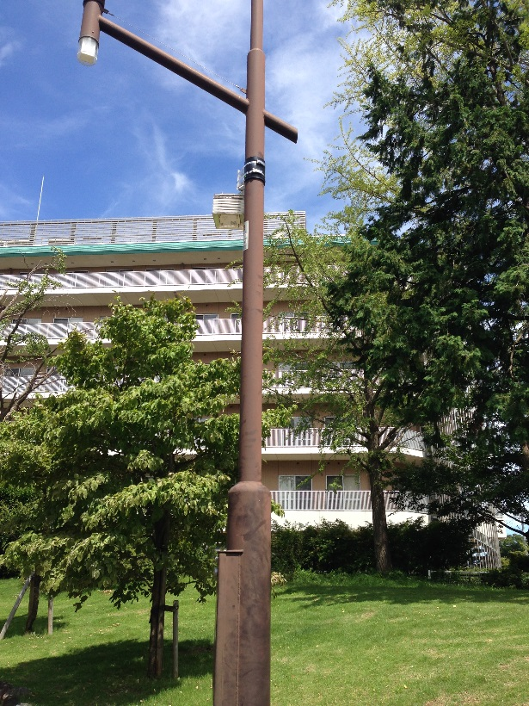
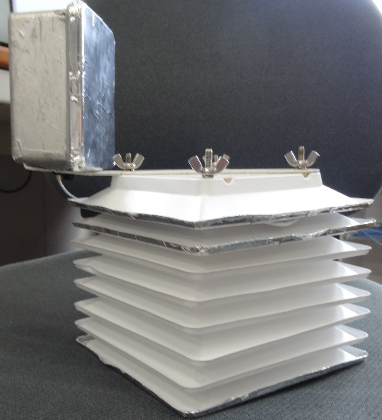
実測概要
実測期間
7月22日～9月30日
気温測定シェルターによる気温の測定
エリア一帯の温度分布を計測するために設置
計57地点
気温測定シェルター

Slide 6
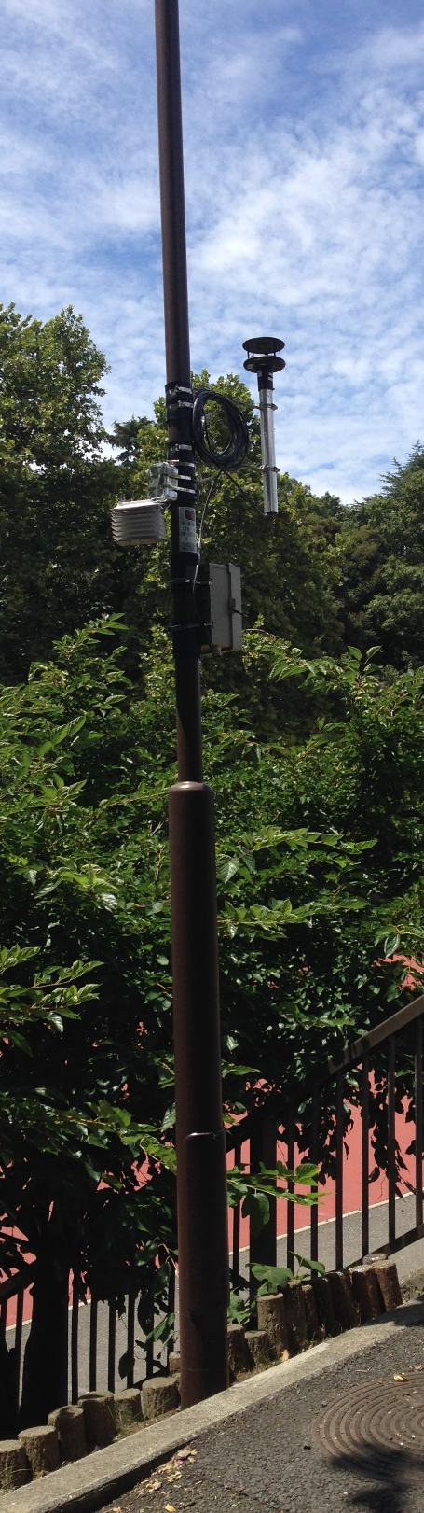
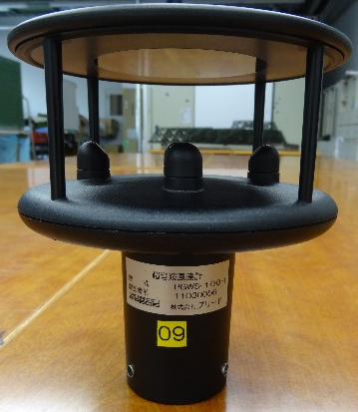
実測概要
超音波風向風速計による風向と風速の測定
風向から冷気の流れを読むために設置
11箇所
超音波風向風速計

Slide 7
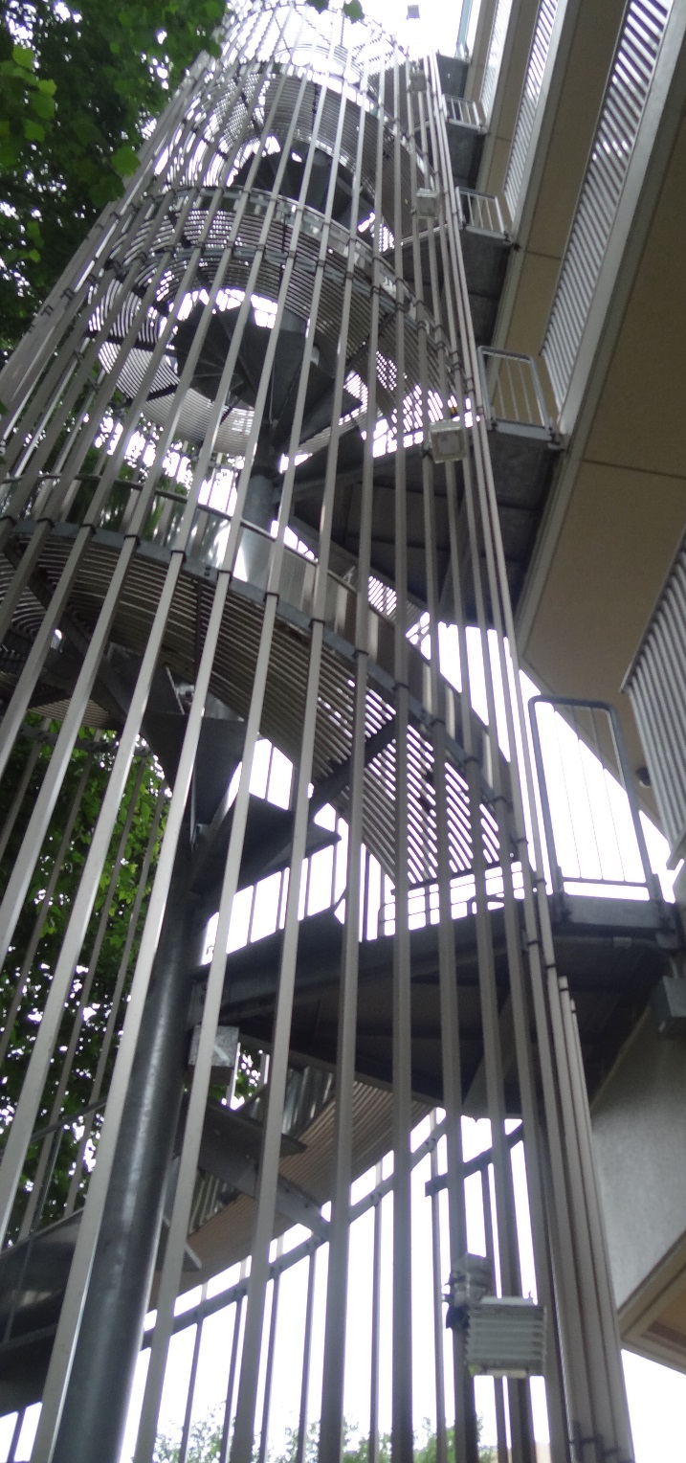
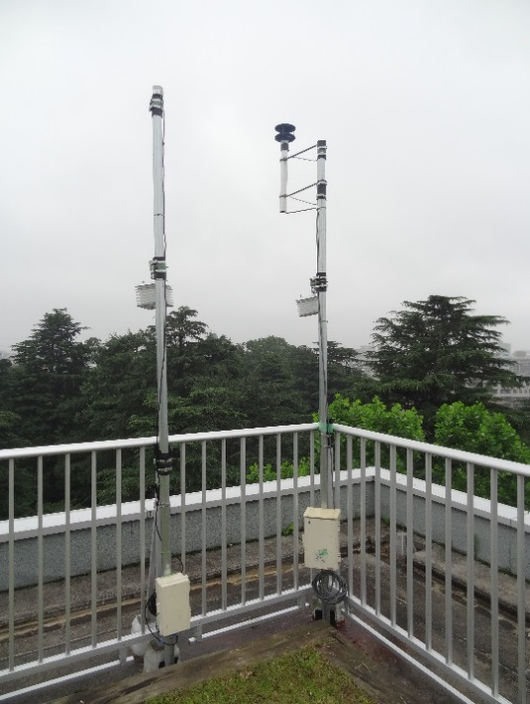
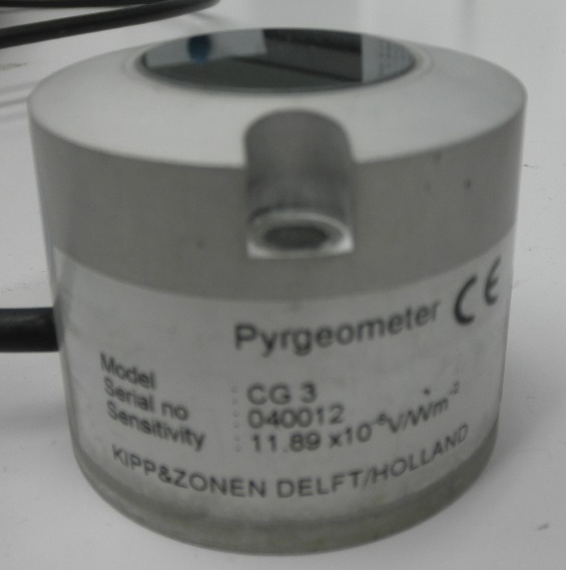
実測概要
気温測定シェルターを用いた鉛直気温分布の測定
7階
非常用滑り台
江古田の森
6階
冷気層の厚さを計測するために設置
5階
センター
センター鉛直方向に７台
4階
長波放射計による
長波放射量の測定
3階
開発地区
2階
天候を判断するために設置
センター屋上に１台
1階
長波放射計
センター断面

Slide 8
解析日の選定方法
18時から６時までの夜間12時間を対象とする
江古田の森公園代表点
市街地代表点
エリアの代表点の気温差が大きい
長波放射量が小さい
風速が比較的弱い
長波放射量
３つの条件を満たす日は20日あった
風速

Slide 9
典型例から見る冷気形成過程
１８：３０～１９：００
上空より、地表面の気温差が高いと●、低いと●上空の風向を 、風速を矢印の長さで表す
冷気形成は公園西側と中央部分から始まる。
冷気形成が始まる
N

Slide 10
典型例から見る冷気形成過程
２０：３０～２１：００
上空より、地表面の気温差が高いと●、低いと●上空の風向を 、風速を矢印の長さで表す
境界付近で外側を向き出す
冷気形成は公園西側と中央部分から始まる。
公園内の冷気層が厚くなる。公園の境界付近で風が外側を向く。
N

Slide 11
典型例から見る冷気形成過程
０：００～ ０：３０
上空より、地表面の気温差が高いと●、低いと●上空の風向を 、風速を矢印の長さで表す
冷気形成は公園西側と中央部分から始まる。
公園内の冷気層が厚くなる。公園の境界付近で風が外側を向く。
N
深夜から未明にかけて冷気形成がピークを迎え、市街地への冷気流出が確認できる。

Slide 12
開発地区が受ける影響
開発地区が影響を受ける要因は
江古田の森
江古田の森で形成された冷気の流入
斜面緑地
開発地区東側斜面緑地で
形成された冷気の流入
開発地区
N
以上のことについて考察する

Slide 13
江古田の森から開発地区への冷気流出？
冷気形成時に公園、開発地区の
境界地点の風向を割合で表す。
江古田の森
30％
江古田の森から開発地区への冷気流出は北からの風。
20％
10％
南西からの風が最も多かった。
開発地区
よって江古田の森から開発地区への温熱環境的影響は少ないと考える。
N

Slide 14
東側緑地から開発地区への冷気流出
冷気形成時、東側緑地と開発地区の境界地点の風向に注目し割合で表す。
江古田の森
30％
30％
東側緑地から開発地区への冷気流出は東からの風。
20％
20％
10％
10％
3地点とも西寄りの風が多かった。
それは東側緑地が斜面緑地であるため、冷気が斜面を下ってしまうためである。
開発地区
N
30％
20％
よって隣接緑地から開発地区への温熱環境的影響は少ないと考えられる。
10％

Slide 15
周辺市街地への影響
周辺市街地への影響を探るために
地点７
地点1から地点７における
気温変化と冷気層の関係性
地点１
公園からの冷気流出
江古田の森
以上のことについて考察する

Slide 16




周辺市街地への影響
水平気温分布図
地点7との気温差が－１℃以上のときを、公園から流出する冷気として考える。
１
２
３
４
５
６
７
19時から冷気が流出している。
上空気温
冷気流出時は、風向も緑地から市街地に流出する向きになっている。
地点1風向
地点7気温
3時以降はエリアに北風が流入し、市街地の空気が公園内に侵入するため、気温差が消滅している。
地点1気温
地点1気温
地点１風速

Slide 17
冷気層厚さの変化
鉛直気温分布図
7階
6階
非常用滑り台
5階
上空風が止まないと冷気層
が形成されない。
4階
3階
2階
1階
北風が入ることで
冷気層が壊されている。
地表面
市街地代表点
上空風向
南風の間は冷気層ができ、
風速が１m/sを下回った時に
厚みを増している。
上空気温
公園内代表点
上空風速

Slide 18
冷気層形成・冷気流出と風速の関係性
北側市街地の測線上の地点１と地点7の気温差と鉛直気温差との関係。
✕風が吹いている
△少し風が吹いている
○風がやんでいる
風速別にみると、風が吹いているときはあまり冷えない。
冷気層の厚みが増したときに、市街地測線の水平気温差も大きくなっている。

Slide 19
まとめ
冷気形成は、江古田の森公園の西側と中央部分から始まり、深夜頃には、市街地に冷気流出するほどになった。ただし、風向や風速によっては、形成時間帯やエリアが変化する。
開発地区においては、江古田の森公園と、東側隣接緑地
からの冷気の流入は認められなかった。
周辺市街地へ冷気流出は、上空風が弱まり、冷気層の厚さが増したときに顕著となった。

